Slide 1
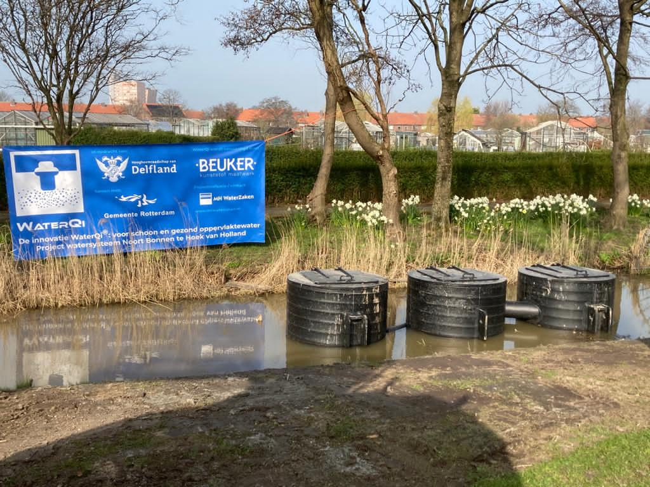
Pilot WaterQi
Joep de Koning
Afdeling Monitoring en Wateradvies
Hoogheemraadschap van Delfland
23-09-2021

Slide 2
Opbouw presentatie
Deze presentatie geeft een overzicht van de bevindingen met de WaterQi in het beheergebied van het Hoogheemraadschap van Delfland. Omdat het onderzoek nog loopt levert dit geen definitieve conclusies. Inzichten kunnen dus zeker nog wijzigen.
Opbouw
Animaties over zuurstof in het water
Toelichting Pilot Pijnacker-Nootdorp
Toelichting Pilot Hoek van Holland

Slide 3
De zuurstofbalans

Slide 4
Zuurstofrijk water

Slide 5
Zuurstofloos water

Slide 6
Reguliere beluchting

Slide 7
Werking WaterQi

Slide 8
Pilot Pijnacker-Nootdorp

Slide 9
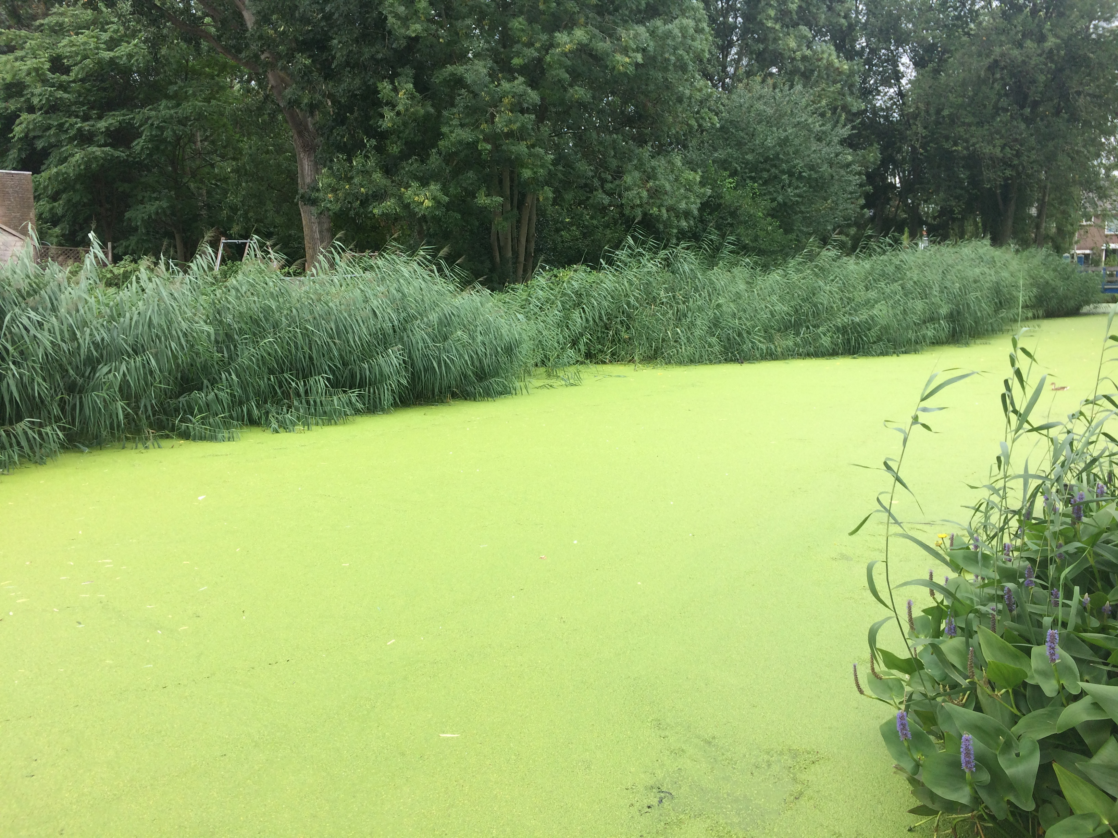
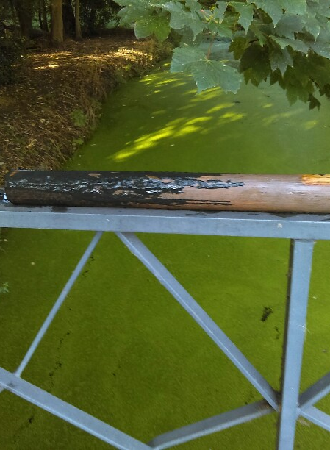
Pijnacker Nootdorp
Probleem:
Zuurstofarm water
Veel meststoffen
Dikke baggerlaag
Kroos
Stilstaand
Veel organische deeltjes (BZV/CZV)
‘vroeger was het beter!’

Slide 10
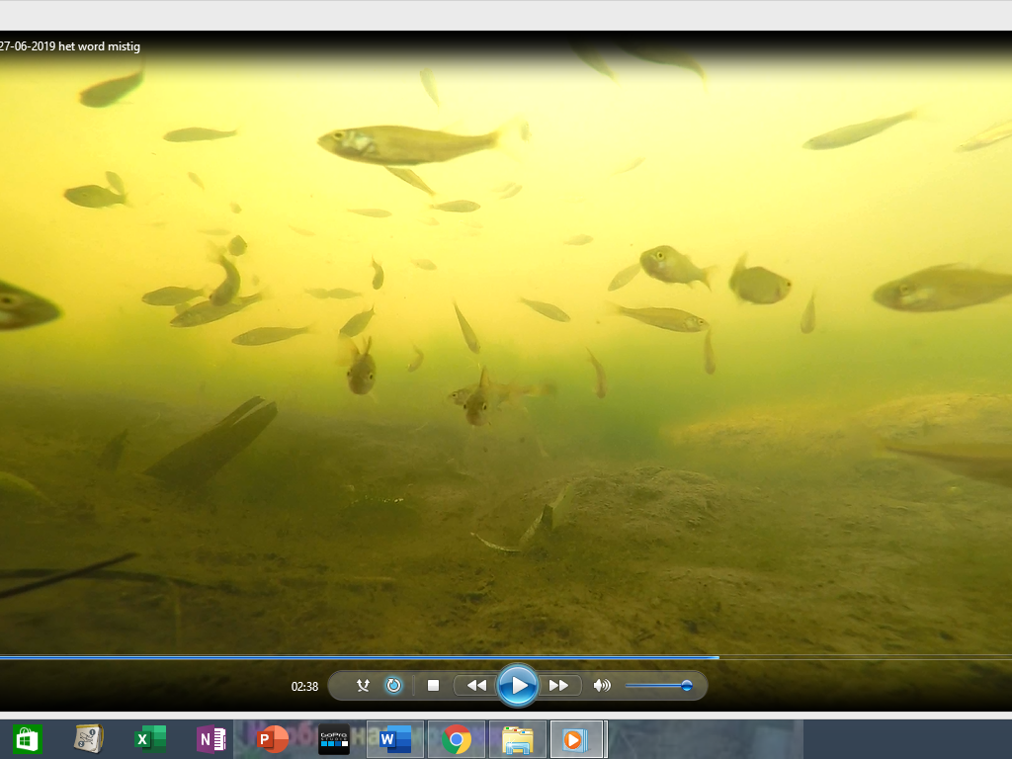
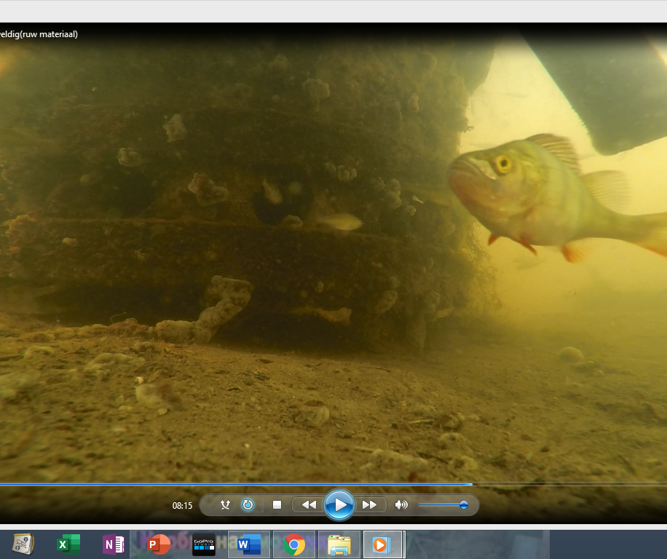
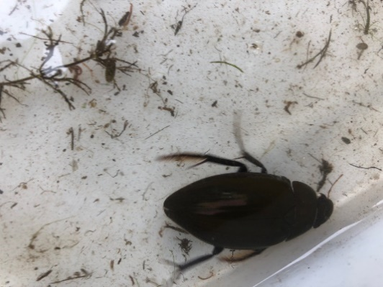
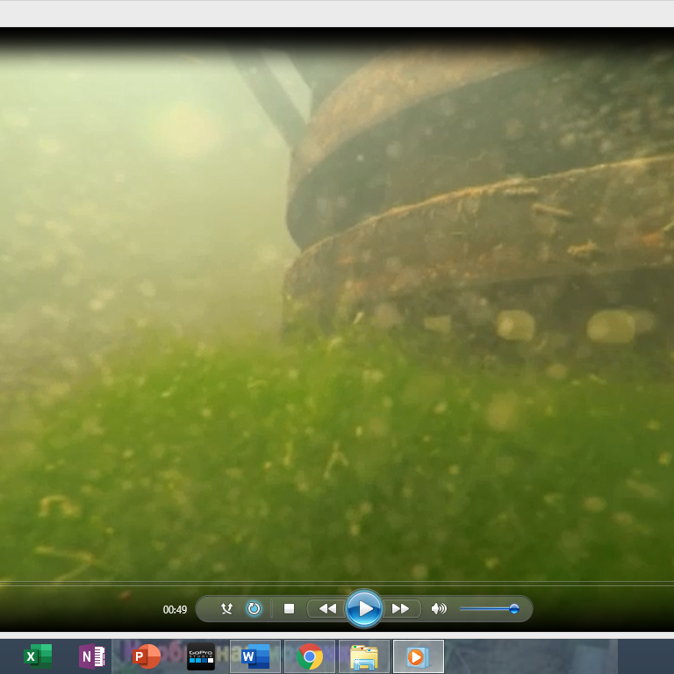
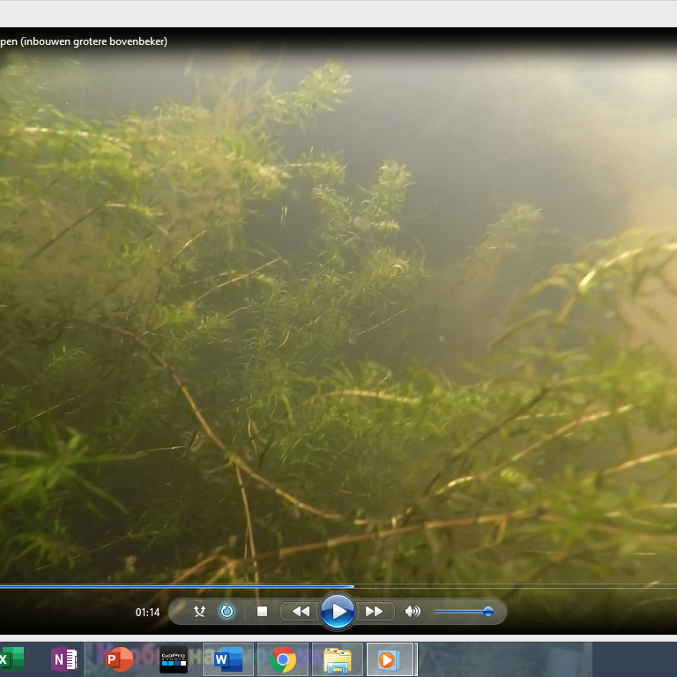
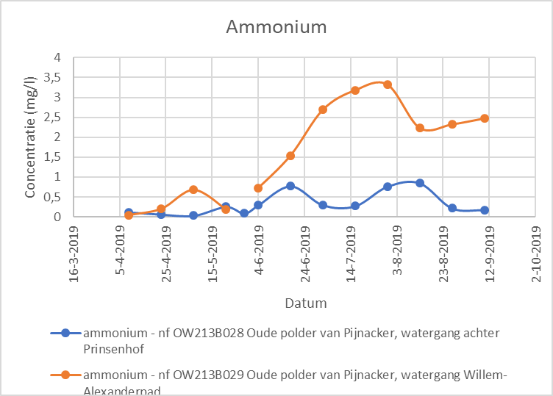
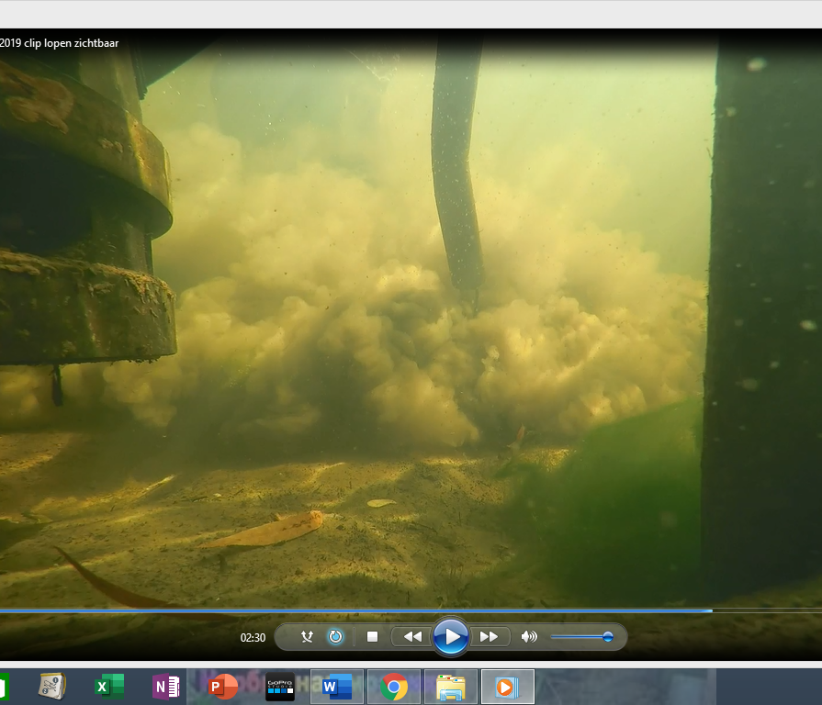

Slide 11
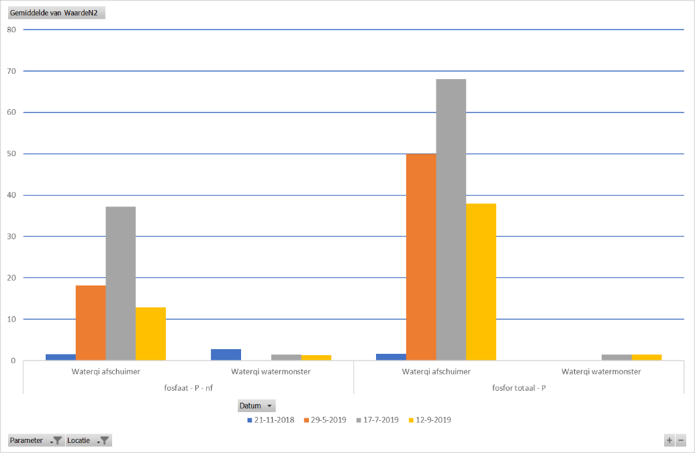
Parameters schuim - Fosfor

Slide 12
Parameters schuim – Stikstof parameters

Slide 13
Parameters schuim - CZV

Slide 14
Pijnacker Nootdorp na 1 jaar conclusies
1 jaar draaien
Grote ecologische verbetering
Waterplanten (verschillende soorten)
Verschillende soorten vis
Zuurstoftolerante macrofauna
Haften
Libelle larven
Grote spinnende watertor
Chemisch nauwelijks! Alleen afname ammonium → Goed teken
Concentraties meststoffen namen wel toe. Afbraak?
Verandering samenstelling bodem (visuele waarneming)
Helder water (visuele waarneming)
Geen kroosvorming.
Duidelijke verslechtering na regen (hemelwaterafvoer, visuele waarneming). Herstel gaat vrij snel.
Bij het toevoegen van zuurstofbelletjes komt schuim vrij. Dit is makkelijk op te vangen en bevat grote concentraties nutriënten. Mogelijke zuivering?

Slide 15
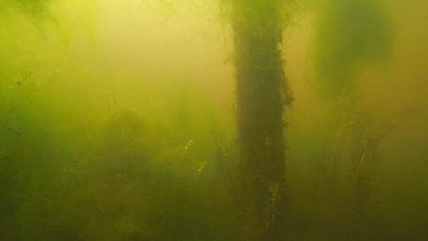
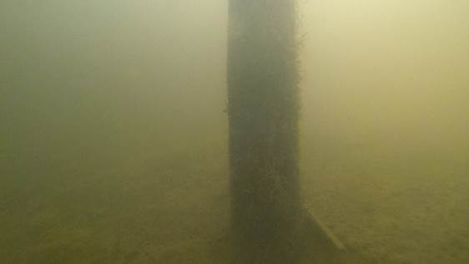
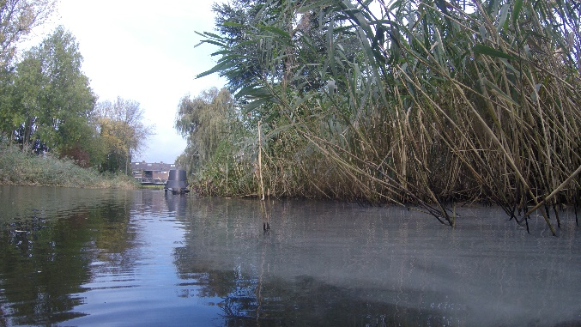
2de jaar (zonder WaterQi)
September 2020 (aanleiding terugplaatsen)
Juni 2020
Lozing via afvoerputje
Vissen bij WaterQi tijdens lozing

Slide 16
Pijnacker Nootdorp na 2 jaar Conclusies
Publieksparticipatie kost veel tijd en energie. Pilot eind 2020 stopgezet.
Onderzoek 2020: Kan het systeem ook zonder WaterQi?
In juni nog goed. Waterplanten en vis zichtbaar.
Droge/warme zomer en heftige regenbuien (hemelwaterafvoer) deden systeem de das om.
WaterQi teruggeplaatst. Vis kwam snel weer terug
Lozing van stucadoorwater (via afvoerputje). Vissen overleefden door nabijheid waterQi.

Slide 17
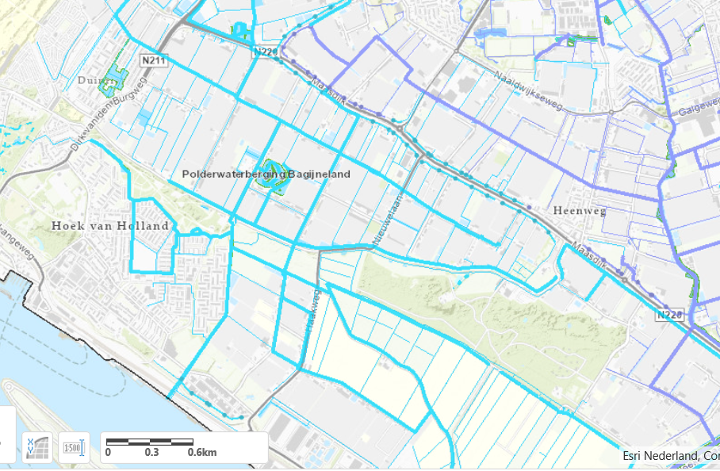
Pilot Hoek van Holland
Boezem ver weg
Glastuinbouw vraagt veel water
Pilotlocatie
Inlaat naast gemaal (kortsluiting)
Weinig water voor verversing
Riooloverstort
Lokaal knelpunt waterkwaliteit

Slide 18
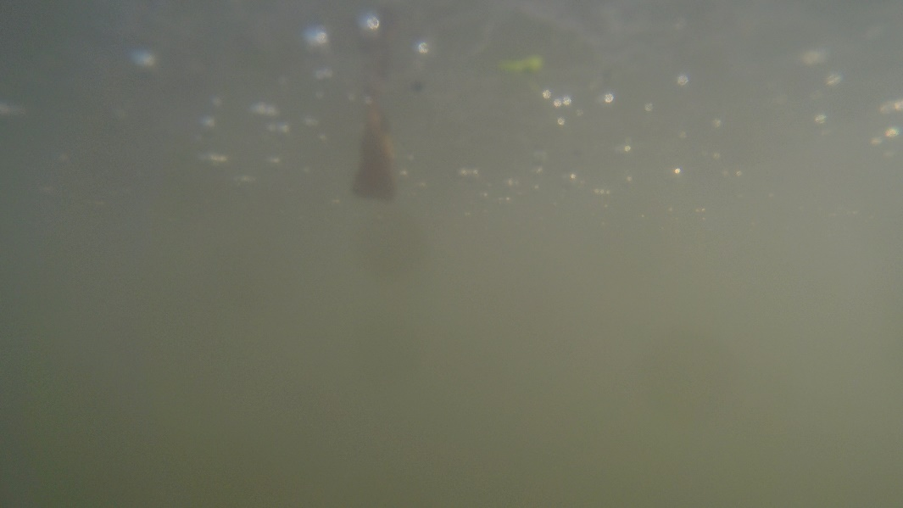
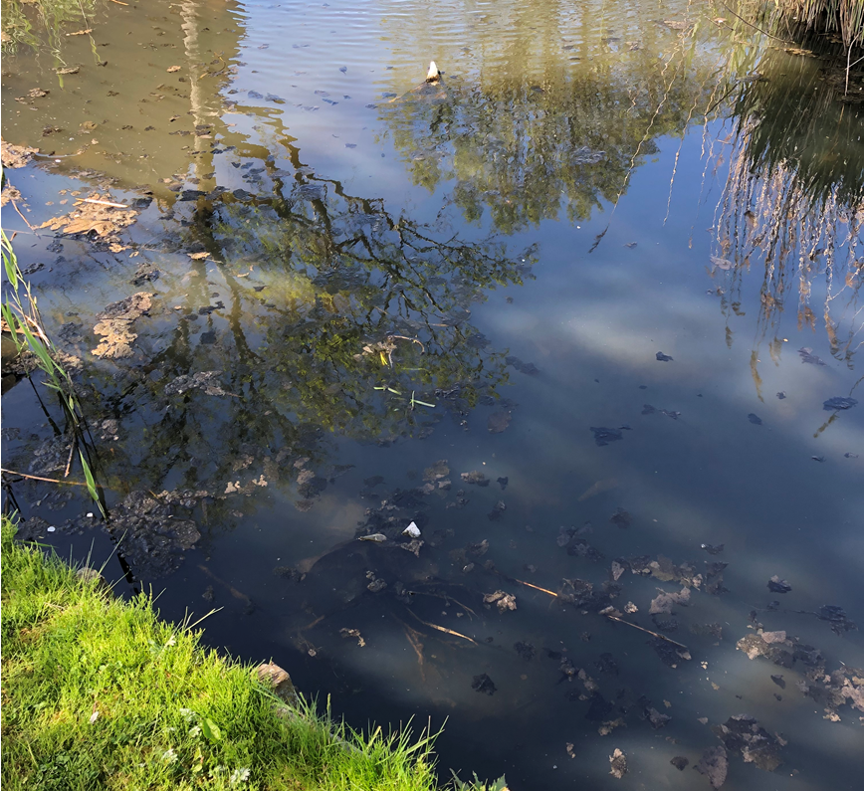
Hoek van Holland
Probleem
Wateroppervlak vies
Geen doorspoelmogelijkheid
Stank
Achterstallig onderhoud
Veel e. coli in het water
Bagger klasse industrieel
Functie WaterQi:
Zuurstof
Circulatie rondom volkstuin
Waterzuivering
Vergroten weerbaarheid effecten overstort

Slide 19
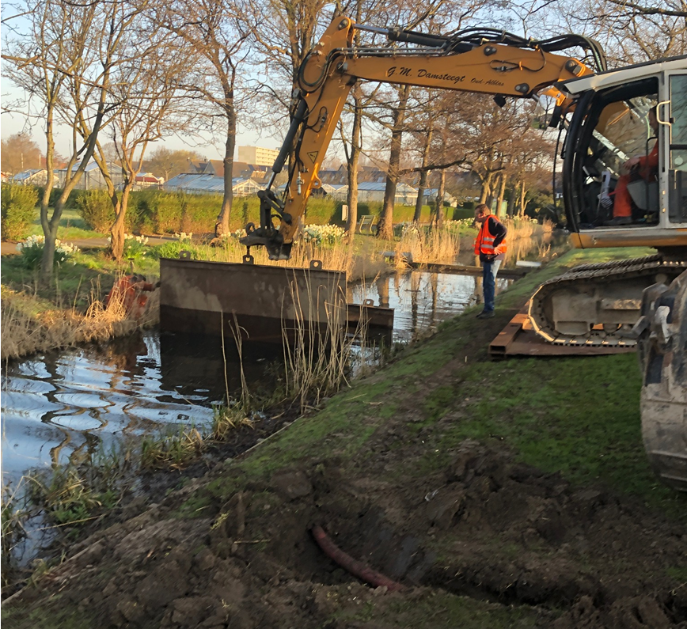
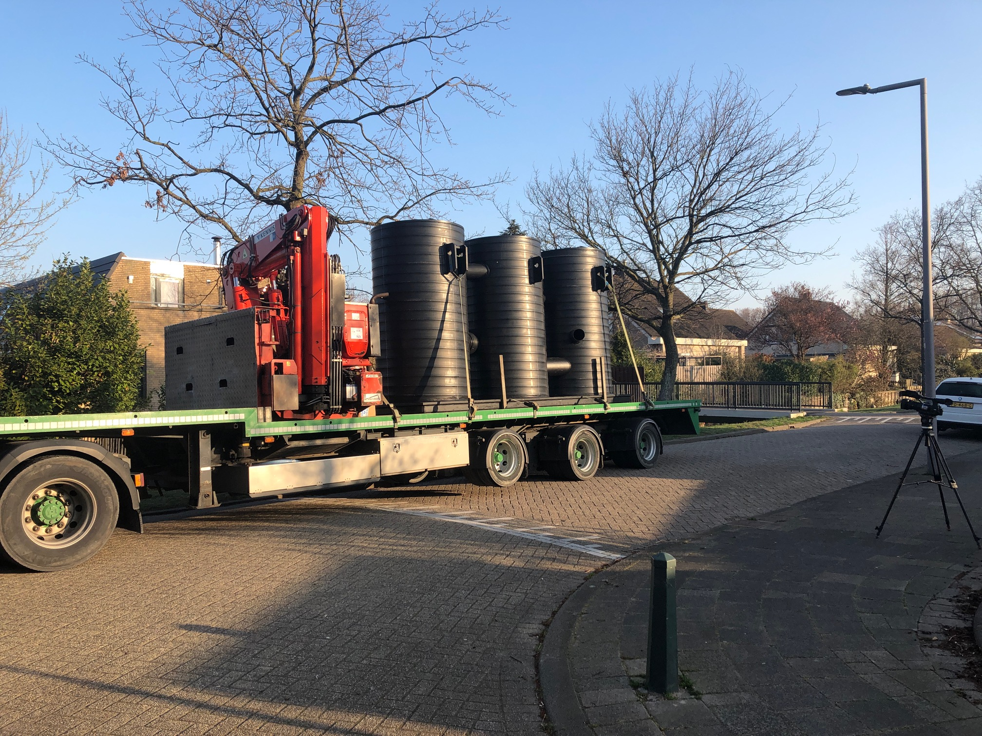
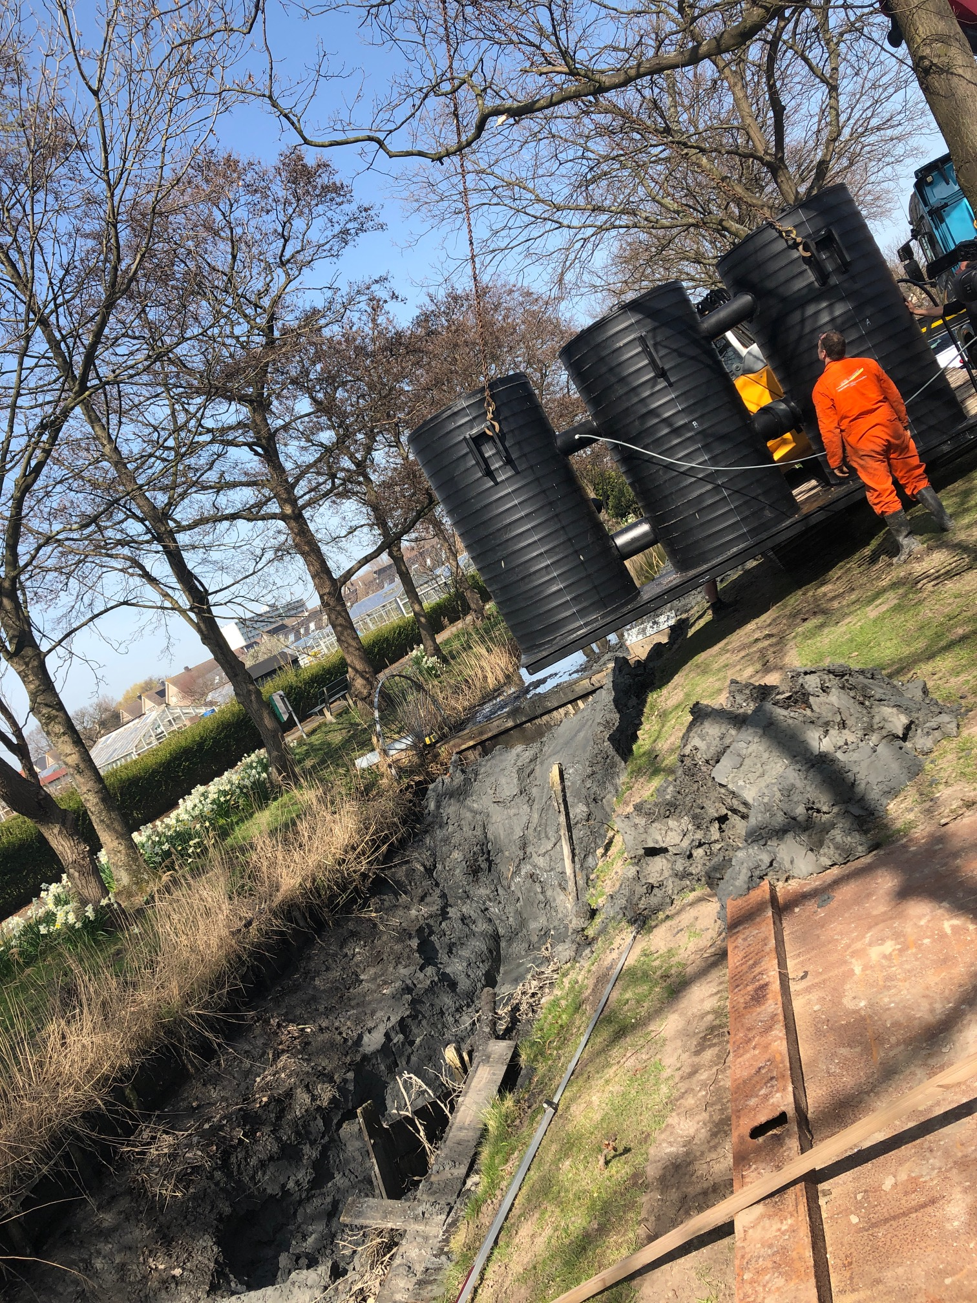
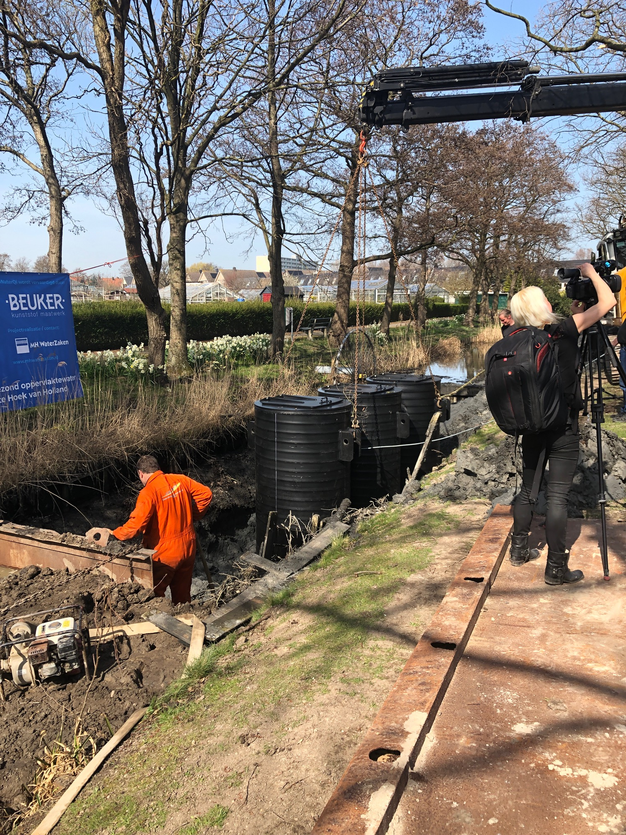

Slide 20
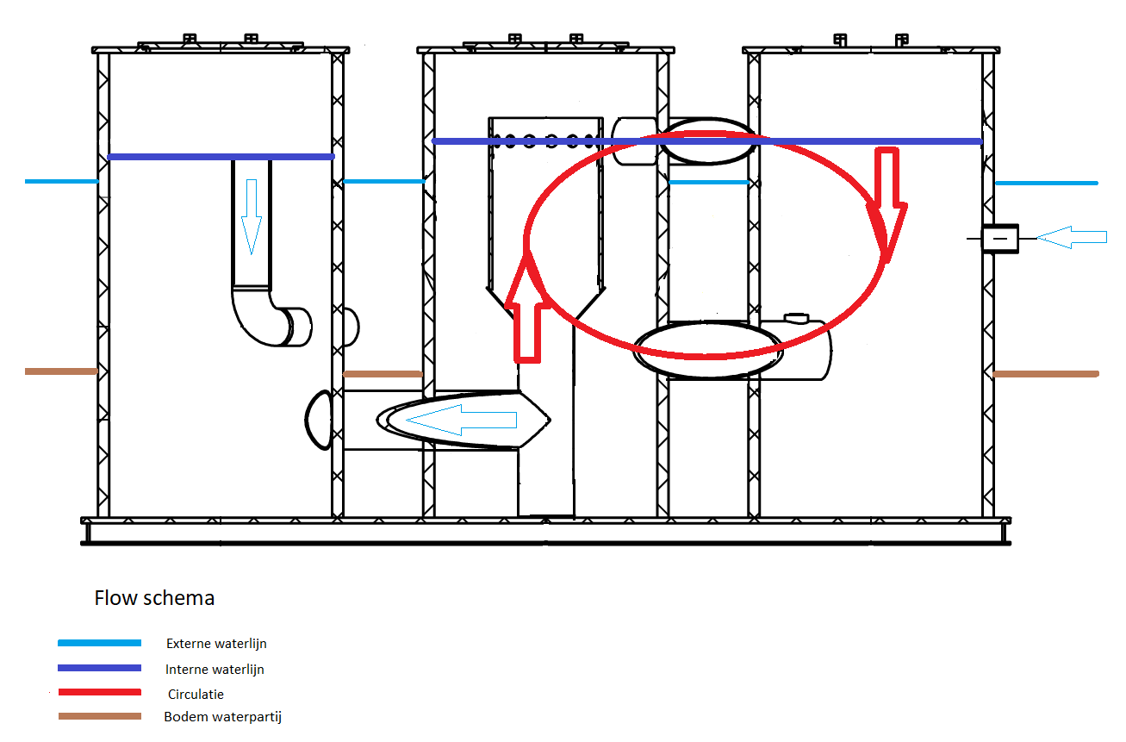
Schematische weergave
3
2
1
5
4
Water wordt via rechteraanzuigbuis ingepompt.
Water wordt behandeld, schuim wordt afgeroomd.
Door circulatie tussen compartiment 1 en 2 worden zowel de bovenste als de onderste waterlaag behandeld.
In compartiment 3 vind laatste zuivering plaats.
Schoon en zuurstofrijk water verlaat de WaterQi

Slide 21
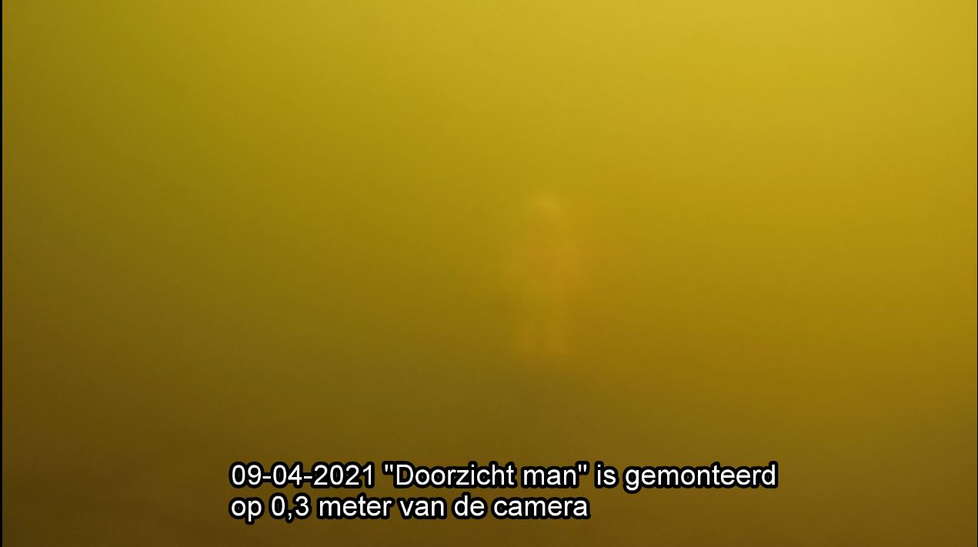
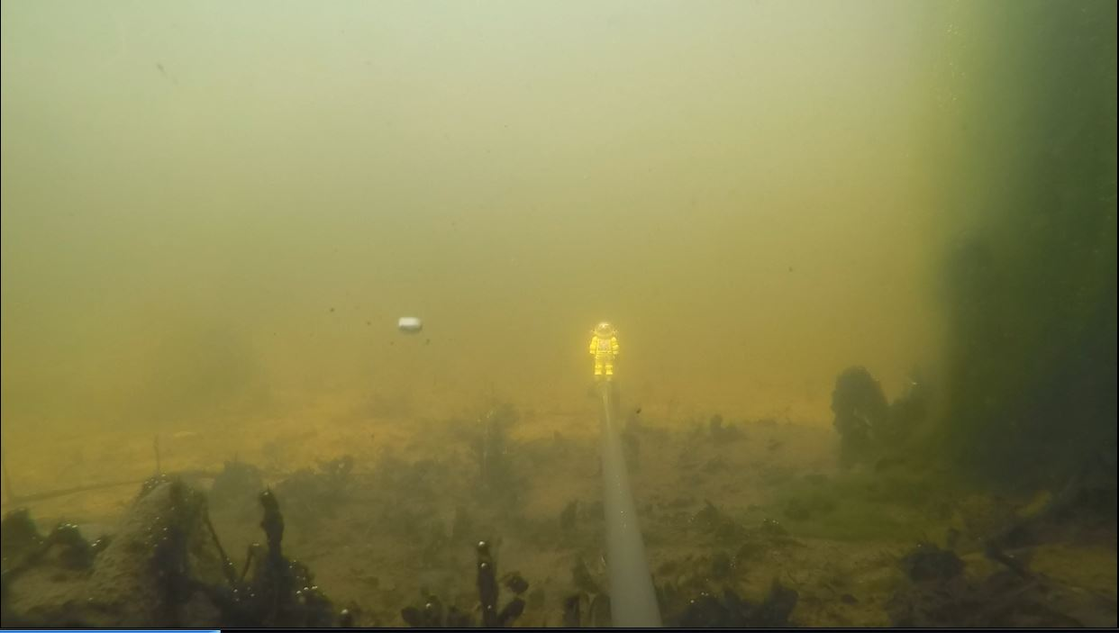
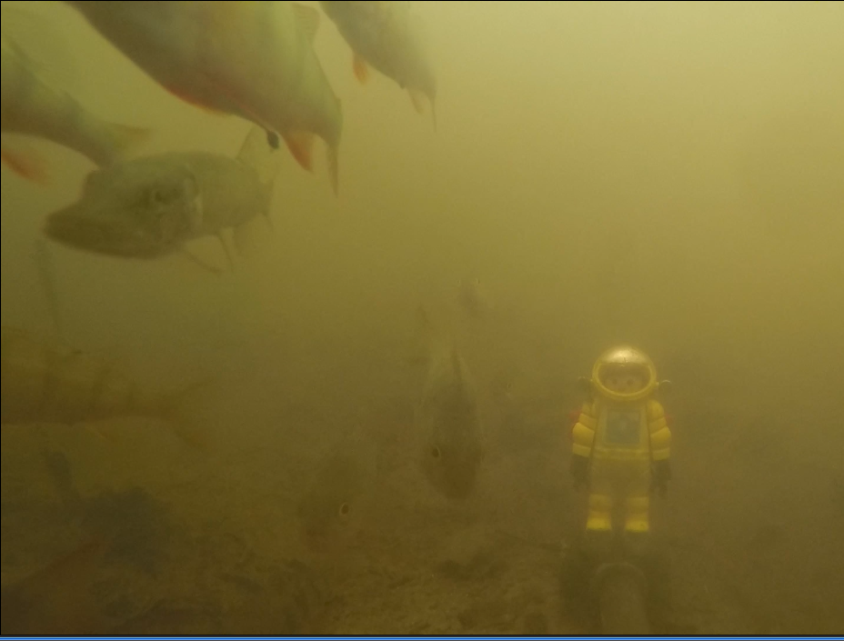
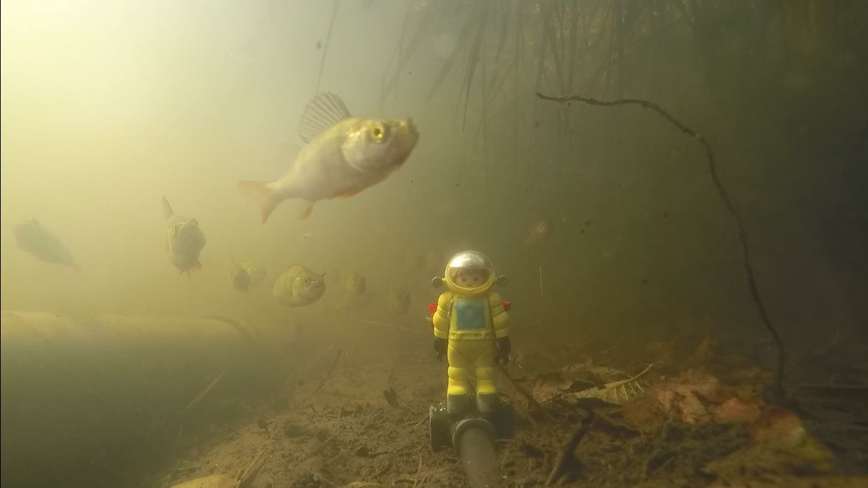
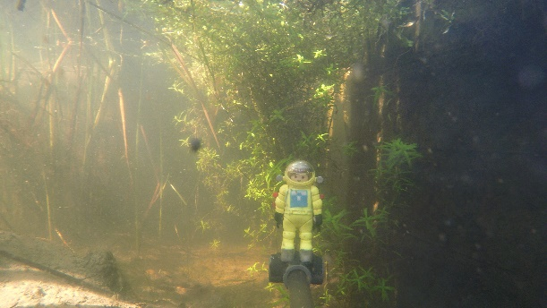
Vlak na installatie
Een maand later, 7 mei. Doorzichtman op 1 m
Tijdens een overstortgebeurtenis verzamelen zich baarzen, voorntjes, een snoek, zeelt en veel zoöplankton bij de waterQi
September

Slide 22
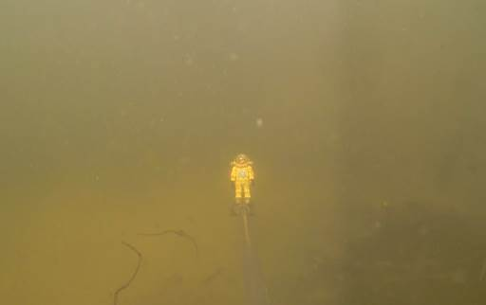
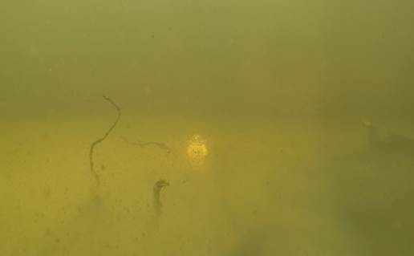
Wolk in het water
20 cm boven de bodem. Poppetje en stok waar hij op staat is nog goed zichtbaar. Poppetje staat op 70 cm van camera
Op de bodem. Poppetje is nog maar half zichtbaar. Watervlooien zijn ook in de wolk waargenomen.
Wat is het?

Slide 23
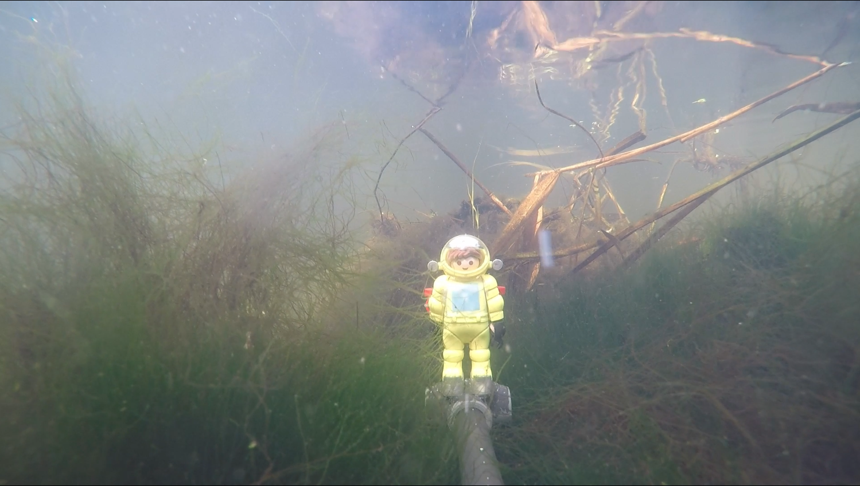
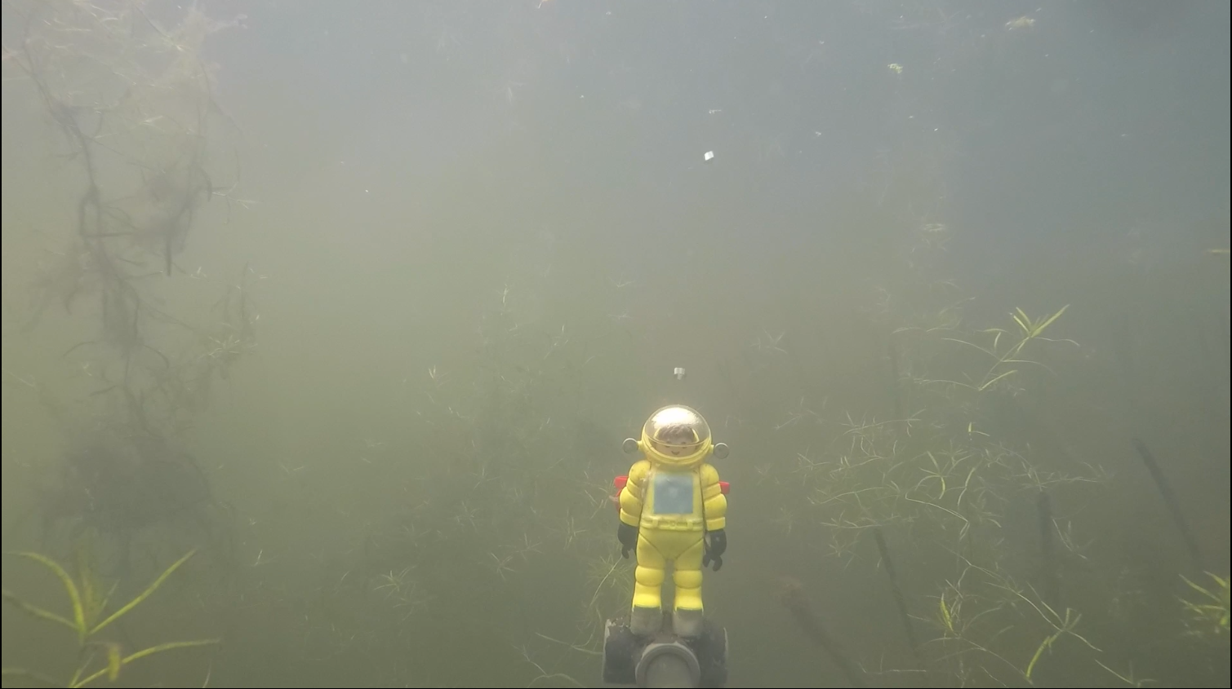
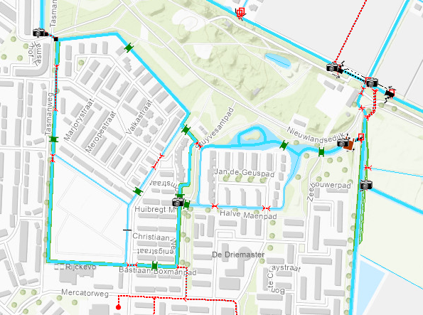
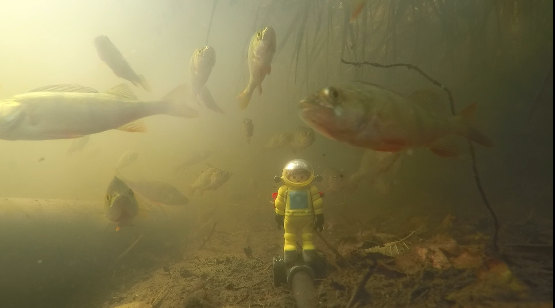
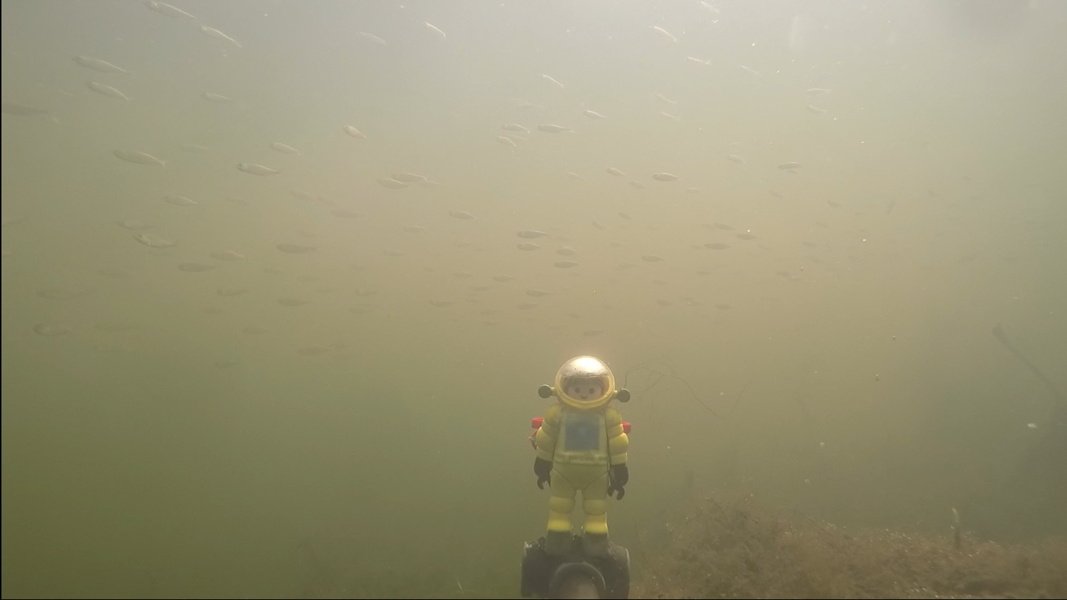
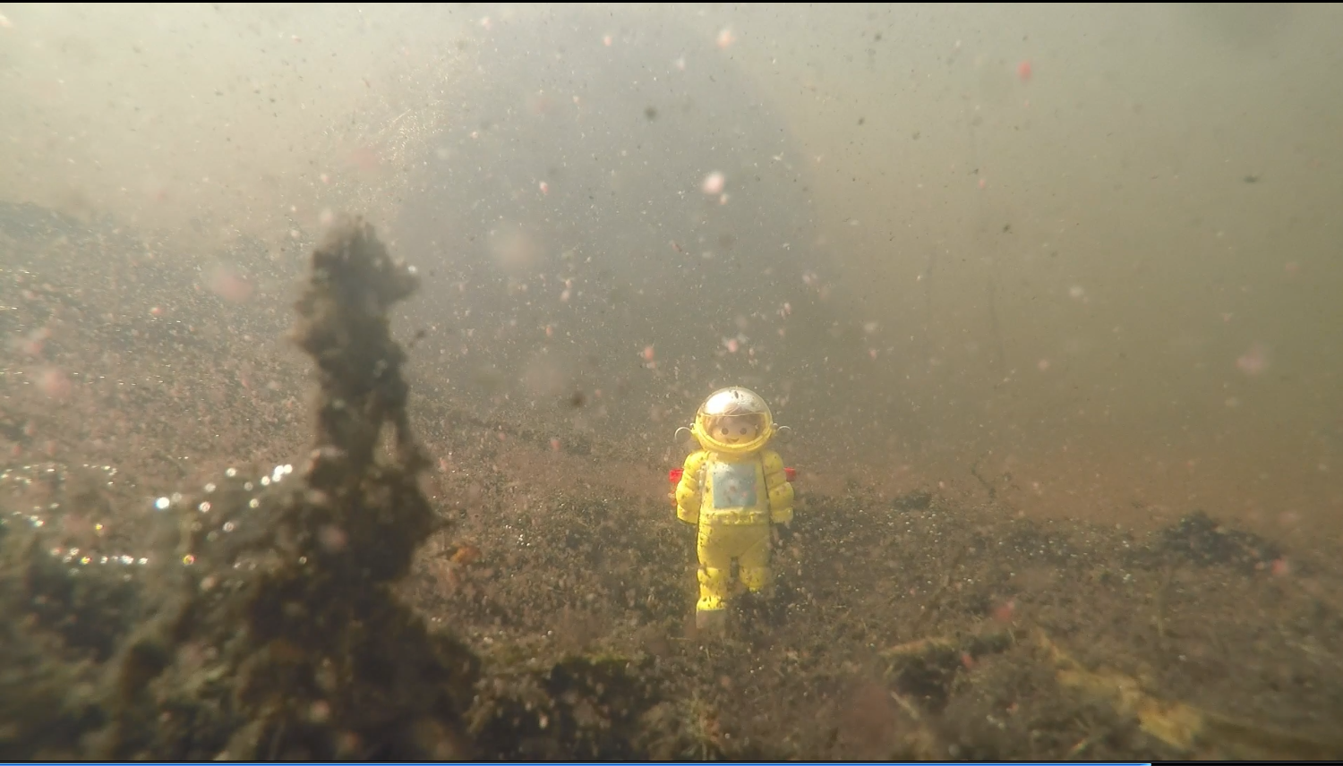
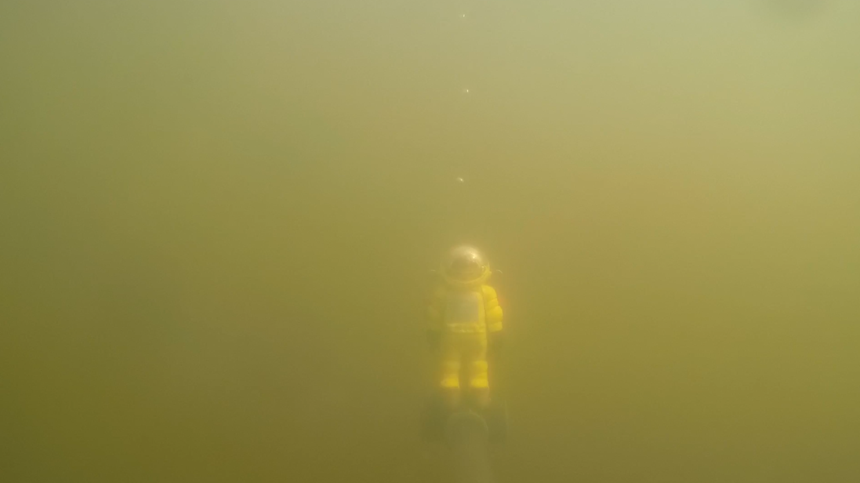
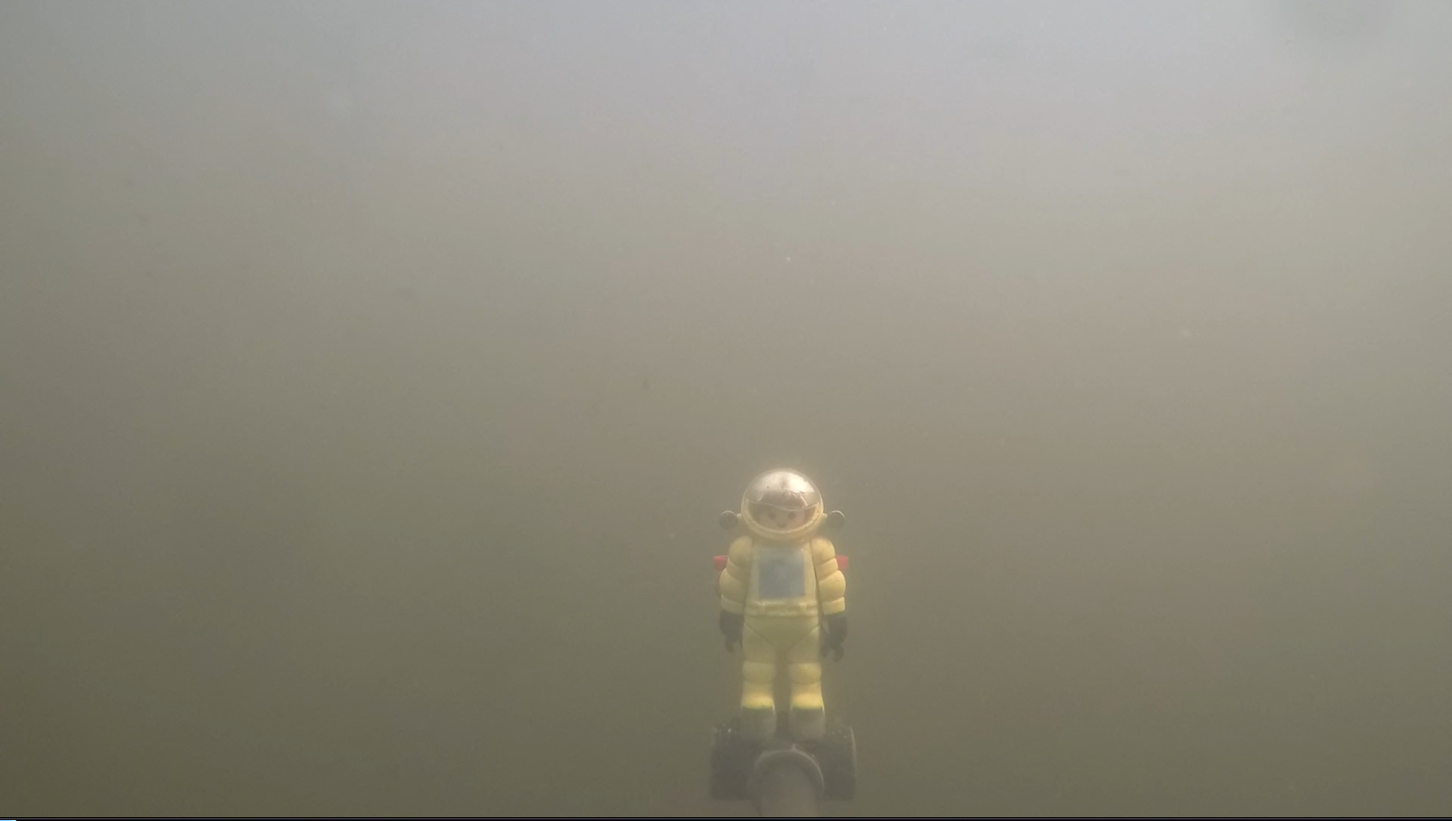
Onderwater in Hoek van Holland op 14 september

Slide 24
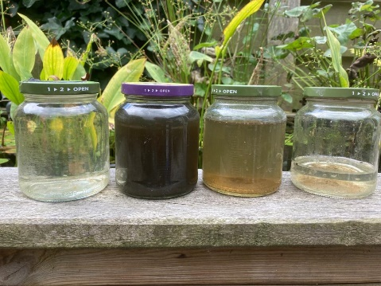
Schuim (september 2021)
Idee: Volumes per tijdseenheid noteren
Schuim compartiment 1
Schuim compartiment 2
Schuim compartiment 3
Inlaat
Troebel water geeft meer schuim. Concentraties in Pijnacker veel hoger Samenstelling varieert.
P: 0,8 mg/l
N: 1,4 mg/l
CZV: niet bepaald
P: 6,5 mg/l
N: 44,2 mg/l
CZV: 1210 mg/l
P: 2,9 mg/l
N: 14,5 mg/l
CZV: 440 mg/l
Niet genoeg water voor analyses.
Veel neerslag

Slide 25
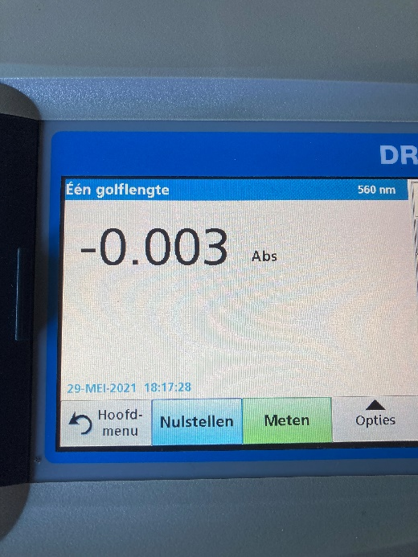
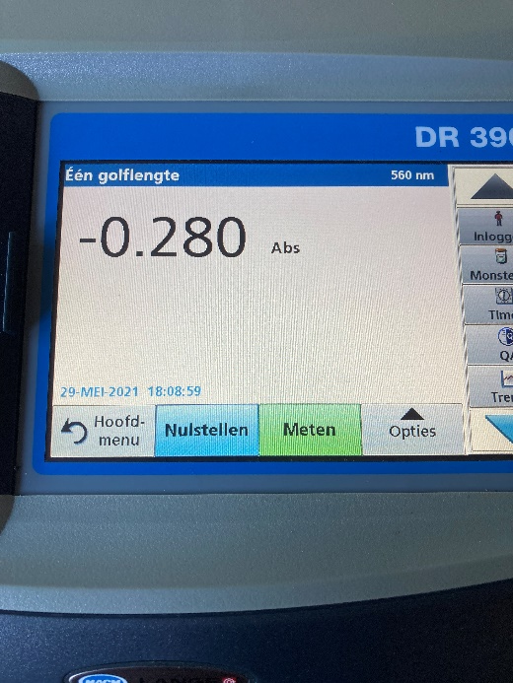
Schuim koper (waarneming 29 mei)
Cuvettentest koper, naar aanleiding van mededeling dat bij gebruik van medicijnen bij KOI karpers er naar sporen van koper gezocht moet worden. Dan weet je of de medicijnen nog in het water zitten.
Concentratie in inlaatwater
Concentratie koper in schuim

Slide 26
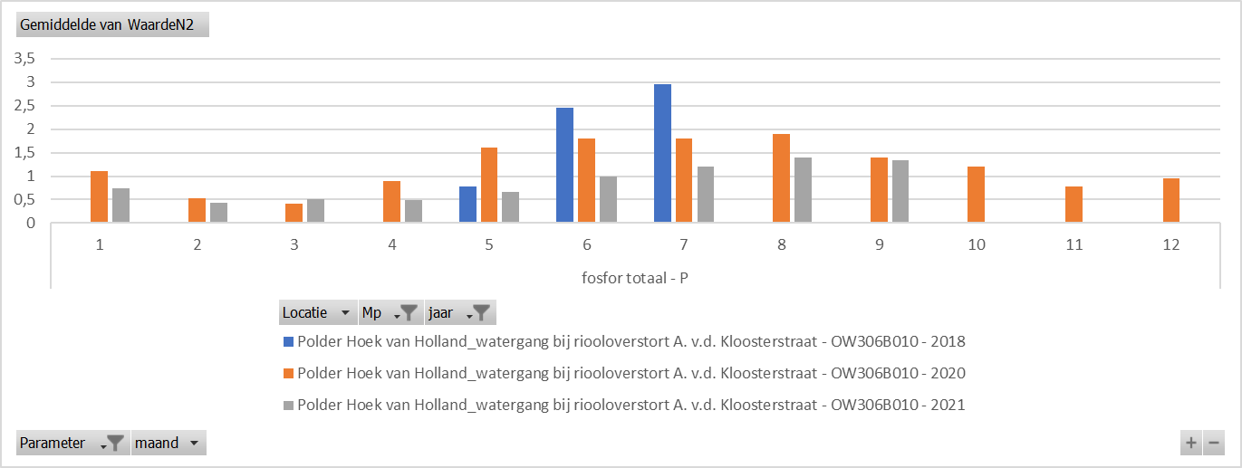
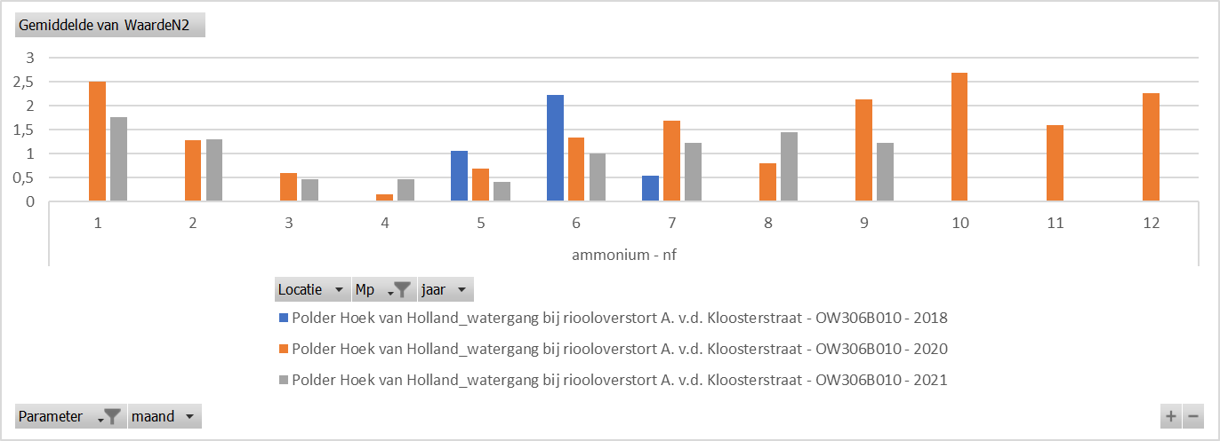
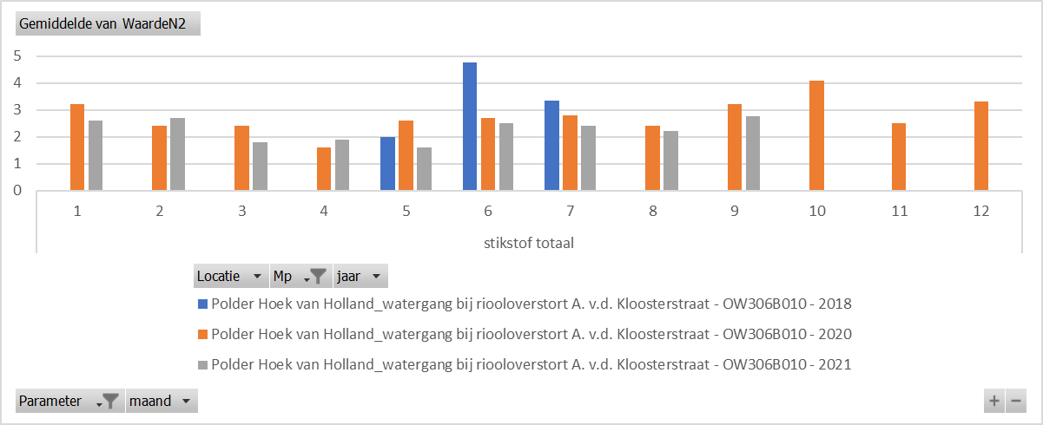
Waterkwaliteit bij overstort 2018-2020-2021

Slide 27
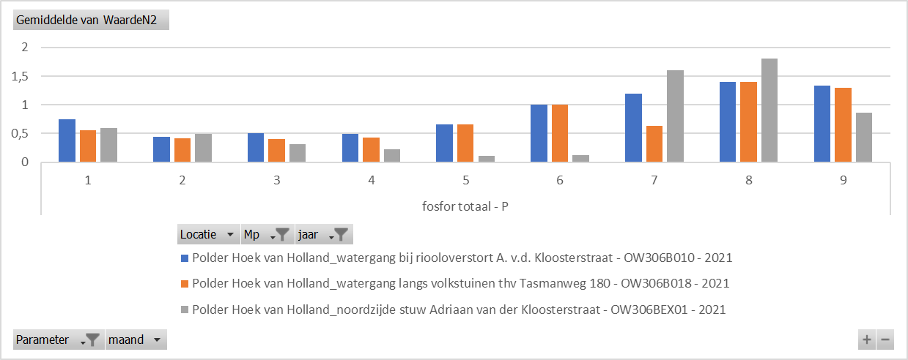
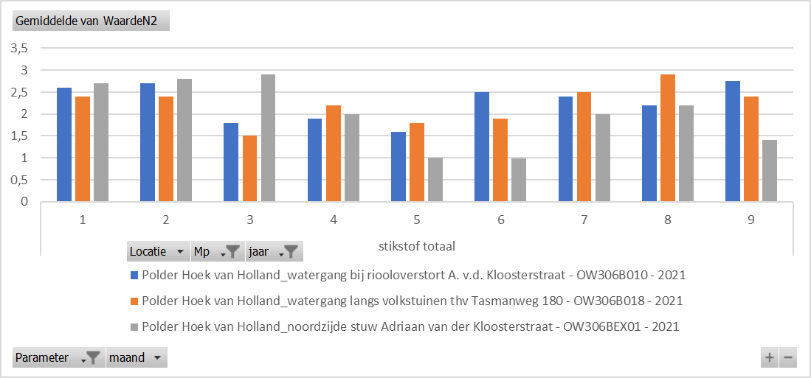
Waterkwaliteitsmetingen 2021
Grijs
Oranje
Blauw
Blauw → bij overstort
WaterQi →paarse stip

Slide 28
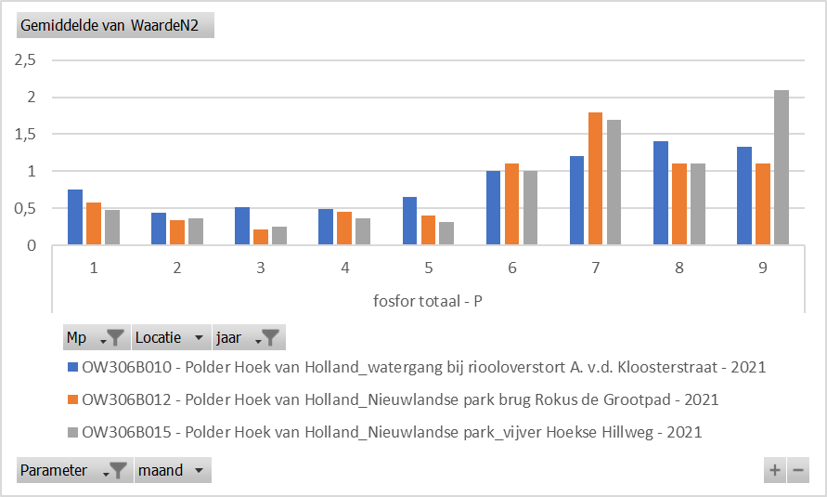
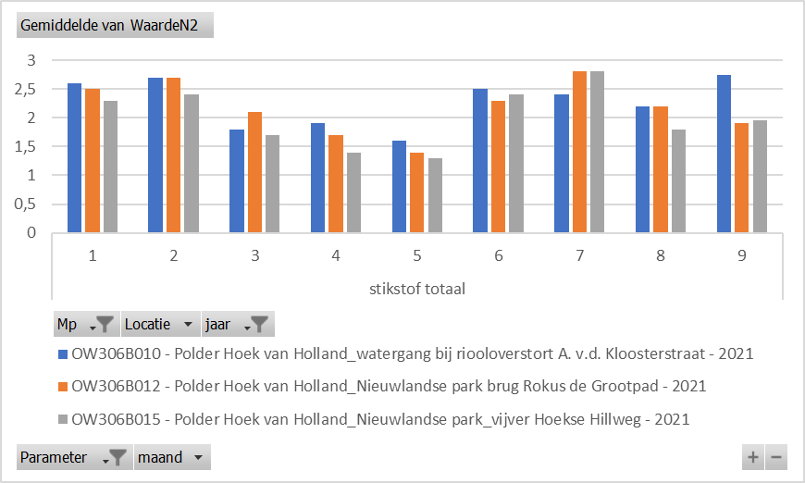
Waterkwaliteitsmetingen 2021
Grijs
Oranje
blauw
Blauw → bij overstort
WaterQi →paarse stip

Slide 29
Gradiënt meting 01-09-2021
P: 0,4 mg/l
N: 1,8 mg/l
CZV: 22 mg/l
P: 1,0 mg/l
N: 1,9 mg/l
CZV: 26 mg/l
P: 1,5 mg/l
N: 5,4 mg/l
CZV: 74 mg/l
P: 1,2 mg/l
N: 3,6 mg/l
CZV: 57 mg/l

Slide 30
Conclusie Hoek van Holland
Pilot loopt nog, dus nog te vroeg voor eindconclusies
Tussentijdse conclusies:
Uitgangspunt (gezien de waterkwaliteit) was “als het hier werkt, werkt het overal”... Het werkt ook hier.
Water wordt heel snel na behandeling opgeladen met verontreinigingen. Afbraak bodem? Riooloverstort? Seizoensfluctuaties?
Door WaterQi overleven dieren een overstortgebeurtenis.
Door WaterQi gaan ondergedoken waterplanten groeien.
Bodemsamenstelling verandert. Minder gasbellen na beroering.
Het water bestaat uit laagjes. Soms met bijzondere wolken.
WaterQi zuivert het water. Met welk rendement weten we alleen niet. Welke stoffen er in het afvalwater zitten weten we ook niet.
Er gebeuren rare dingen in het watersysteem. Waarom is waterkwaliteit aan de noordkant van de stuw zoveel beter?

